Slide 1

Машинное Обучение
Лекция 1.12
В которой мы обсудим еще один метод Машинного обучения который строит прямые
Долганов Антон Юрьевич

Slide 2

Ближайшие соседи
Классификация к-Ближайших Соседей
Самый популярный из k
Регрессия к-Ближайших Соседей
Среднее по k
расстояние, веса, k
Запомнили выборку и довольные
Запоминаем, а не «учим»?

Slide 3
.
Метод Опорных Векторов
Support Vector Machines
Kernel Trick
Регрессия

Slide 4
.
Какое расстояние между Россией и США?
a) ~ 5 км
b) ~ 50 км
c) ~ 500 км
d) ~ 5000 км

Slide 5
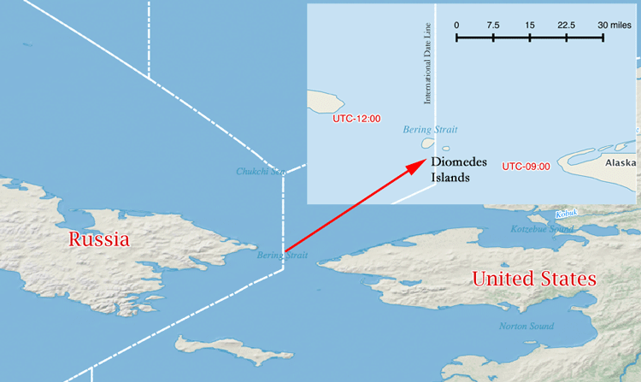
.
Какое расстояние между Россией и США?
3.8 км
2.4 мили

Slide 6
.
Вапник, Владимир Наумович
Вапник В. Н., Червоненкис А. Я. Теория распознавания образов. М.: Наука, 1974
Вапник В. Н. Восстановление зависимостей по эмпирическим данным. М.: Наука, 1979
Vapnik V.N. The Nature of Statistical Learning Theory. Springer, 1995
Vapnik V.N. Statistical Learning Theory. NY: John Wiley, 1998
Complete Statistical Theory of Learning (Vladimir Vapnik) | MIT Deep Learning Series
https://www.youtube.com/watch?v=Ow25mjFjSmg
Vladimir Vapnik: Statistical Learning | Lex Fridman Podcast #5
https://www.youtube.com/watch?v=STFcvzoxVw4

Slide 7
.
Метод Опорных Векторов
Support Vector Machines
Kernel Trick
Регрессия

Slide 8
.
Опорные Вектора

Slide 9
Операции
.
Скалярное произведение
$$x ∈{\text{ℝ}}^{n×1}$$
$$y∈{\text{ℝ}}^{n×1}$$
$$x∙y=x^{T}y=\sum_{i=0}^{n−1}{x_{i}y_{i}}=y^{T}x$$
Норма вектора
$\left\|x\right\|=\sqrt{x^{T}x}=\sqrt{\sum_{i=0}^{n−1}{x_{i}x_{i}}}=\sqrt{\sum_{i=0}^{n−1}{x_{i}^{2}}}$

Slide 10








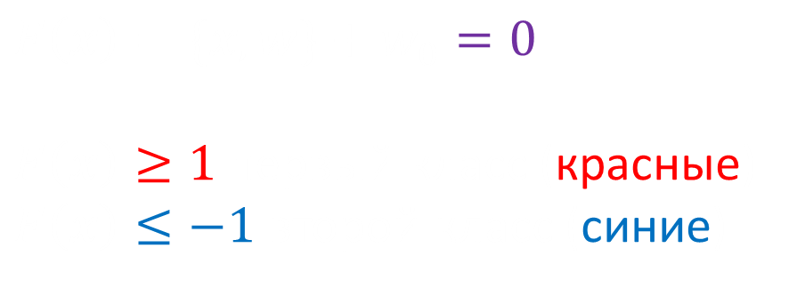

.
$$x{ \text{ϵ} \text{ℝ}}^{p}$$
$$y{ \text{ϵ} \text{ℕ}}^{1}:\text{[}\text{−1}\text{,} \text{1}\text{]}$$
$$F$$
$$F_{+1}$$
$$w{ \text{ϵ} \text{ℝ}}^{p}$$
$${\left(x_{i}, y_{i}\right)}_{i=1}^{n}$$
$$F_{−1}$$
$$F\left(x\right)=\{x,w\}+w_{0}=0$$
$F\left(x\right)≥1$первый класс (красные)
$F\left(x\right)≤−1$второй класс (синие)
$$w$$
правильная классификация
$$y(\{x,w\}+w_{0})≥1$$
hard margin SVM
Жесткий зазор
зазор

Slide 11



.
$$y(\{x,w\}+w_{0})≥1$$
Чему равна величина зазора?
$$d\left(x_{F_{+1}} ,x_{F_{−1}}\right)=\left\{\left(x_{F_{+1}}−x_{F_{−1}}\right),\frac{w}{\left\|w\right\|}\right\}=\frac{\left\{x_{F_{+1}},w\right\}−\left\{x_{F_{−1}},w\right\}}{\left\|w\right\|}=\frac{2}{\left\|w\right\|}$$
$$\frac{2}{\left\|w\right\|}→max$$
$$\frac{1}{2}{\left\|w\right\|}^{2}→min$$
Таким образом, ставится задача найти минимум квадратичного функционала (коэффициент 0,5 введен для удобства дифференцирования) в выпуклом многограннике, заданном системой неравенств.
В выпуклом множестве квадратичный функционал всегда имеет единственный минимум (если это множество не пусто).
Из теоремы Куна - Таккера следует, что решение этой оптимизационной задачи равносильно нахождению седловой точки функции Лагранжа

Slide 12












.
$$\frac{1}{2}{\left\|w\right\|}^{2}→min$$
$\text{L}\left(x,λ\right)=f\left(x\right)−λ (g\left(x\right)−c)$
$f\left(x\right)$ - функция, которую необходимо максимизировать / минимизировать
$$y(\{x,w\}+w_{0})≥1$$
$$y_{s.v.}\left(\{x_{s.v.}w\}+w_{0}\right)=1$$
$g\left(x\right)=c$ - ограничение
для всех опорных векторов
$\text{L}=\frac{1}{2}{\left\|w\right\|}^{2}−\sum_{i}{λ_{i}\{y_{i}(\{x_{i},w\}+w_{0})−1\}}$
$\frac{∂\text{L}}{∂w}=w−\sum_{i}{λ_{i}y_{i}x_{i}}=0$
$w=\sum_{i}{λ_{i}y_{i}x_{i}}$
$\frac{∂\text{L}}{∂w_{0}}=−\sum_{i}{λ_{i}y_{i}}=0$
$\sum_{i}{λ_{i}y_{i}}=0$
$λ_{i}≥$0
$\frac{∂\text{L}}{∂λ_{i}}=\sum_{i}{ \{y_{i}(\{x,w\}+w_{0})−1\}}=0$

Slide 13




.
$\text{L}=\frac{1}{2}{\left\|w\right\|}^{2}−\sum_{i}{λ_{i}\{y_{i}(\{x_{i},w\}+w_{0})−1\}}$
$w=\sum_{s.v.}{λ_{s.v.}y_{s.v.}x_{s.v.}}$
$w_{0}=y_{k}−$ $\sum_{s.v.}{λ_{s.v.}y_{s.v.}\{x_{s.v.},x_{k}\}}$
$\text{L}=\frac{1}{2}\sum_{i}{λ_{i}y_{i}x_{i}}\sum_{j}{λ_{j}y_{j}x_{j}}−\sum_{i}{\{λ_{i}y_{i}(\sum_{j}{λ_{j}y_{j}\{x_{j}},x_{i}\}+w_{0})−1\}}$
$\text{L}=\frac{1}{2}\sum_{j}{\sum_{i}{λ_{i}{λ_{j}y}_{i}{y_{j}\{x}_{i}}},x_{j}\}−\sum_{j}{\sum_{i}{λ_{i}{λ_{j}y}_{i}{y_{j}\{x}_{i}}},x_{j}\}−w_{0}\sum_{i}{λ_{i}y_{i}}+\sum_{i}{λ_{i}}$
$\text{L}=−\frac{1}{2}\sum_{j}{\sum_{i}{λ_{i}{λ_{j}y}_{i}{y_{j}\{x}_{i}}},x_{j}\}+\sum_{i}{λ_{i}}→max$
$\sum_{s.v.}{λ_{s.v.}y_{s.v.}}=0$
$$F\left(z\right)=\sum_{s.v.}{λ_{s.v.}y_{s.v.}}\{x_{s.v.},z\}+w_{0}$$

Slide 14
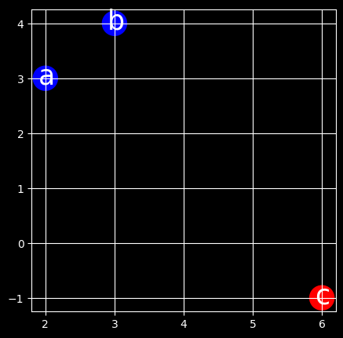













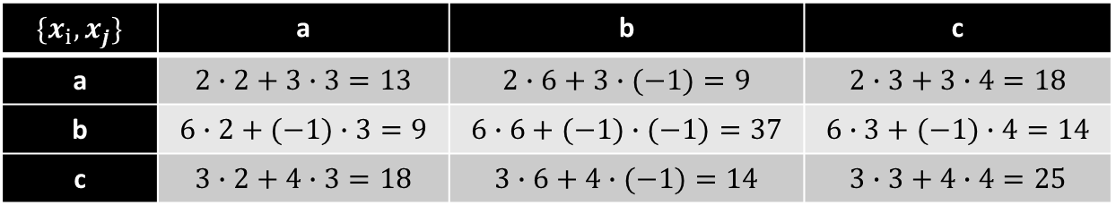
.
$\text{L}=−\frac{1}{2}\sum_{j}{\sum_{i}{λ_{i}{λ_{j}y}_{i}{y_{j}\{x}_{i}}},x_{j}\}+\sum_{i}{λ_{i}}$
$w=\sum_{s.v.}{λ_{s.v.}y_{s.v.}x_{s.v.}}$
$\sum_{s.v.}{λ_{s.v.}y_{s.v.}}=0$
$w_{0}=y_{k}−$ $\sum_{s.v.}{λ_{s.v.}y_{s.v.}\{x_{s.v.},x_{k}\}}$
 | x | y
a | (2,3) | -1
b | (6,-1) | 1
c | (3,4) | -1
$$\{x_{i},x_{j}\}$$ | a | b | c
a | $$2∙2+3∙3=13$$ | $$2∙6+3∙(−1)=9$$ | $$2∙3+3∙4=18$$
b | $$6∙2+(−1)∙3=9$$ | $$6∙6+(−1)∙(−1)=37$$ | $$6∙3+(−1)∙4=14$$
c | $$3∙2+4∙3=18$$ | $$3∙6+4∙(−1)=14$$ | $$3∙3+4∙4=25$$
$\text{L}=−\frac{1}{2}\left[\begin{aligned}λ_{a}λ_{a}\left(−1\right)\left(−1\right)13+λ_{a}λ_{b}\left(−1\right)\left(1\right)9+λ_{a}λ_{b}\left(−1\right)\left(−1\right)18+ \\ +λ_{b}λ_{a}\left(1\right)\left(−1\right)9+λ_{b}λ_{b}\left(1\right)\left(1\right)37+λ_{b}λ_{c}\left(1\right)\left(−1\right)14+ \\ +λ_{c}λ_{a}\left(−1\right)\left(−1\right)18+λ_{c}λ_{b}\left(−1\right)\left(1\right)14+λ_{c}λ_{c}\left(−1\right)\left(−1\right)25\end{aligned}\right]+λ_{a}+λ_{b}$ $+λ_{c}$
${(−1)λ}_{a}+(1)λ_{b}$ $+\left(−1\right)λ_{c}=0$
$λ_{b}=$ $λ_{a}+λ_{c}$
$\text{L}=−\frac{1}{2}\left[\begin{aligned}λ_{a}λ_{a}13+λ_{a}(λ_{a}+λ_{c})\left(−9\right)+λ_{a}λ_{c}18+ \\ +(λ_{a}+λ_{c})λ_{a}\left(−9\right)+(λ_{a}+λ_{c})(λ_{a}+λ_{c}) 37+(λ_{a}+λ_{c})λ_{c}\left(−14\right)+ \\ +{λ_{c}λ}_{a}18+λ_{c}(λ_{a}+λ_{a})\left(−14\right)+λ_{c}λ_{c}25\end{aligned}\right]+λ_{a}+(λ_{a}+λ_{c})+λ_{c}$
$\text{L}=−\frac{1}{2}\left[{32λ}_{a}λ_{a}+2∙32λ_{c}λ_{a}+34λ_{c}λ_{c}\right]+2λ_{a}+2λ_{c}$
$$\begin{aligned}\left[\begin{matrix}w_{1} \\ w_{2}\end{matrix}\right]=\begin{aligned}\left[\begin{matrix}λ_{a}∙y_{a}∙a_{1}+λ_{b}∙y_{b}∙b_{1}+λ_{c}∙y_{c}∙c_{1} \\ λ_{a}∙y_{a}∙a_{2}+λ_{b}∙y_{b}∙b_{2}+λ_{c}∙y_{c}∙c_{2}\end{matrix}\right]\end{aligned}\end{aligned}$$
$\left\{\begin{aligned}\frac{∂\text{L}}{∂λ_{a}}=−\frac{1}{2}\left[2∙{32λ}_{a}+2∙32λ_{c}\right]+2 \text{=}0 \\ \frac{∂\text{L}}{∂λ_{c}}=−\frac{1}{2}\left[2∙{32λ}_{a}+2∙34λ_{c}\right]+2=0 \end{aligned}\right.$
$λ_{a}=$ $1/16$
$λ_{b}=$ $1/16$
$$\begin{aligned}\left[\begin{matrix}w_{1} \\ w_{2}\end{matrix}\right]=\begin{aligned}\left[\begin{matrix}1/16∙(−1)∙2+1/16∙1∙6 \\ 1/16∙(−1)∙3+1/16∙1∙(−1)\end{matrix}\right]\end{aligned}\end{aligned}=\left[\begin{matrix}1/4 \\ −1/4\end{matrix}\right]$$
$λ_{c}=$ $0$

Slide 15






.
$$F\left(x\right)=\{x,w\}+w_{0}=0$$
$$F$$
$$F_{+1}$$
$w=\sum_{s.v.}{λ_{s.v.}y_{s.v.}x_{s.v.}}$
$$F_{−1}$$
$w_{0}=y_{k}−$ $\sum_{s.v.}{λ_{s.v.}y_{s.v.}\{x_{s.v.},x_{k}\}}$
$$y_{i}(\{x_{i},w\}+w_{0})≥1−ξ_{i}$$
Slack variable
$\frac{1}{2}{\left\|w\right\|}^{2}+C\sum_{i}{ξ_{i}}→min$
сочкующие точки
$w=\sum_{i}{λ_{i}y_{i}x_{i}}$
$\sum_{i}{λ_{i}y_{i}}=0$
soft margin SVM
мягкий зазор
$C≥λ_{i}≥$0
$$F\left(z\right)=\sum_{s.v.}{λ_{s.v.}y_{s.v.}}\{x_{s.v.},z\}+w_{0}$$

Slide 16




.
$$x$$
$$x$$
$$x2$$
$$x$$

Slide 17
.

Slide 18
.
Метод Опорных Векторов
Support Vector Machines
Kernel Trick
Регрессия

Slide 19







.
$$x→ φ(x)$$
$$x ∈{\text{ℝ}}^{n×1}$$
$$y∈{\text{ℝ}}^{n×1}$$
$K\left(x,y\right)=\{φ(x)$, $φ(y)$}
$$\{x,y\}=x^{T}y=\sum_{i=1}^{n}{x_{i}y_{i}}=y^{T}x$$
Ядро Kernel - симметричное и неотрицательное
$$F\left(z\right)=\sum_{s.v.}{λ_{s.v.}y_{s.v.}}\{x_{s.v.},z\}+w_{0}$$
$$F\left(φ(z)\right)=\sum_{s.v.}{λ_{s.v.}y_{s.v.}\{φ(z) },{φ(x}_{s.v.})\text{\}}+w_{0}$$

Slide 20
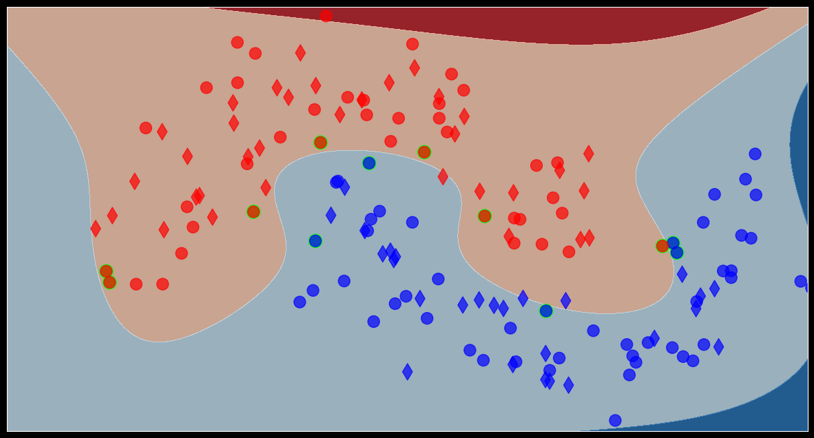


.
$K\left(x,y\right)=\{φ(x)$, $φ(y)$}
$$K\left(x,y\right)=(\{x,y\text{\}+}\text{k}\text{)}\text{p}$$
$$x=(x_{1},x_{2}); p = 2$$
$$K\left(x,y\right)={(\{x,y\text{\}+}\text{k}\text{)}}^{2}\text{=}{\text{(}\text{x}\text{1}\text{y}\text{1}\text{+}\text{x}\text{2}\text{y}\text{2}\text{+}\text{k}\text{)}}^{2}\text{=}\{φ(x)\text{,} φ(y)\text{\}}$$
$${\text{(}\text{x}\text{1}\text{y}\text{1}\text{+}\text{x}\text{2}\text{y}\text{2}\text{+}\text{k}\text{)}}^{2}=k^{2}+2kx_{1}y_{1}+2kx_{2}y_{2}+x_{1}^{2}y_{1}^{2}+x_{2}^{2}y_{2}^{2}+2x_{1}x_{2}{y_{1}y}_{2}$$
$φ\left(x\right)=(x_{1}^{2},x_{2}^{2},\sqrt{2}x_{1}x_{2},\sqrt{2k}x_{1},$ $\sqrt{2k}x_{2},k)$
Размерность 2 $→$ Размерность 5

Slide 21
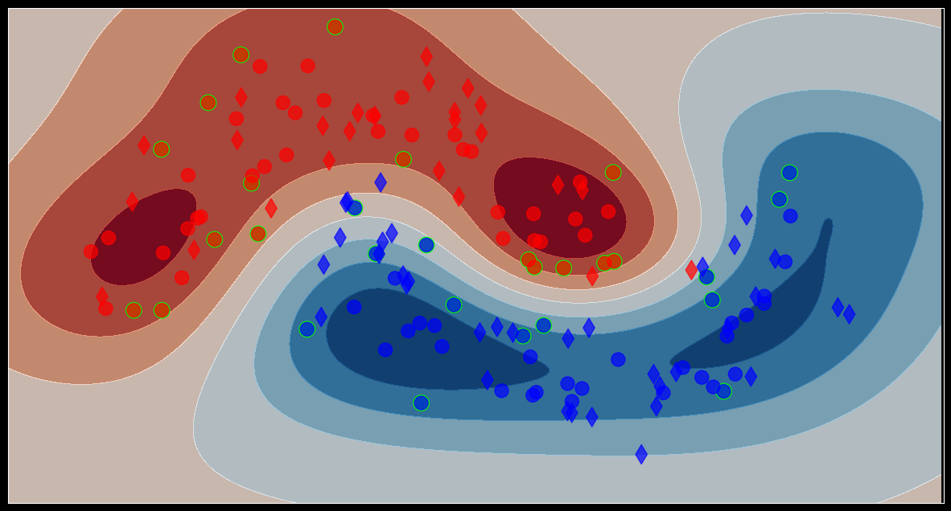



.
$K\left(x,y\right)=\{φ(x)$, $φ(y)$}
$$x=(x);γ=\frac{1}{2}$$
$$K\left(x,y\right)=\exp{(−γ{\left\|x \text{− }y\right\|}^{2} \text{)}}; γ>0$$
$$K\left(x,y\right)={e^{−\frac{1}{2}{\left(x−y\right)}^{2}}{\text{=}e^{−\frac{1}{2}\left(x^{2}−2xy+y^{2}\right)}{\text{=}}e^{−\frac{1}{2}(x^{2}+y^{2})}e^{xy}} }$$
Ряд Тейлора для экспоненты
$$e^{xy}=1+\frac{xy}{1!}+\frac{{\left(xy\right)}^{2}}{2!}+\frac{{\left(xy\right)}^{3}}{3!}+…+\frac{{\left(xy\right)}^{∞}}{∞!}$$
Размерность 1 $→$ Размерность $∞$

Slide 22
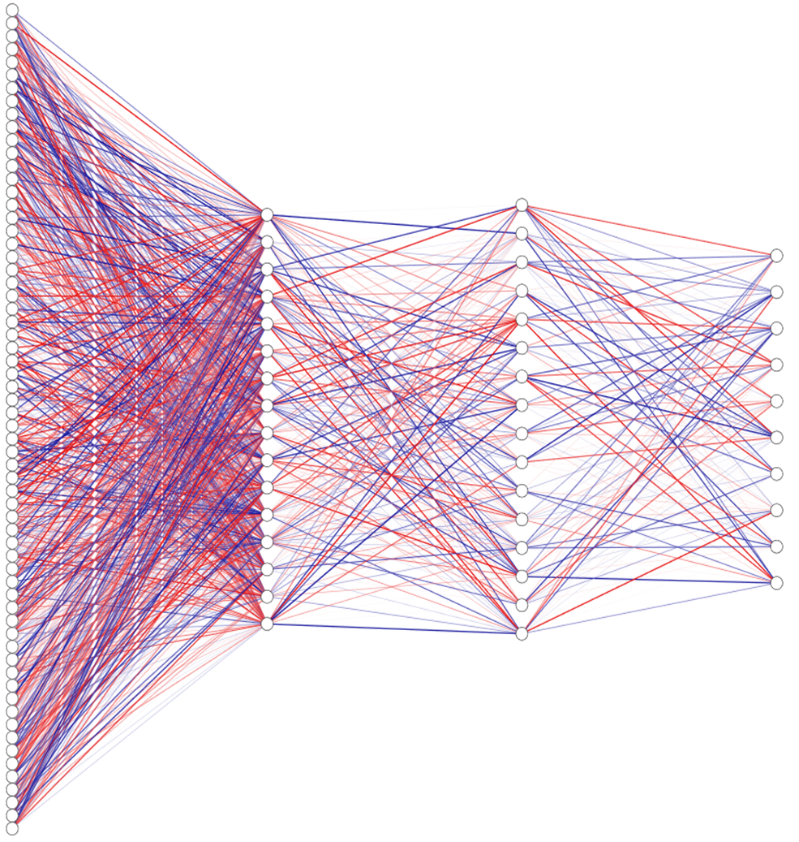







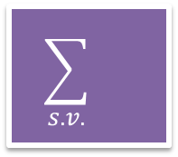



.
$K\left(x,y\right)=\{φ(x)$, $φ(y)$}
$$\tanh{(\text{x}\text{)}\text{=}\frac{e^{x}−e^{−x}}{e^{x}+e^{−x}}}$$
$$K\left(x,y\right)=\tanh{(γ\{x,y\text{\}+}\text{k}\text{)}}$$
У Воронцова называется «нейросеть с сигмоидными функциями активации»
$$F\left(φ(z)\right)=\sum_{s.v.}{λ_{s.v.}y_{s.v.}\{φ(z) },{φ(x}_{s.v.})\text{\}}+w_{0}$$
$$K\left(z,x_{s.v.1}\right)$$
$$λ_{s.v.1}y_{s.v.1}$$
$$…$$
$$\sum_{s.v.}{}$$
z
$$F\left(φ(z)\right)$$
$$λ_{s.v.h}y_{s.v.h}$$
$$K\left(z,x_{s.v.h}\right)$$
$$w_{0}$$
1

Slide 23
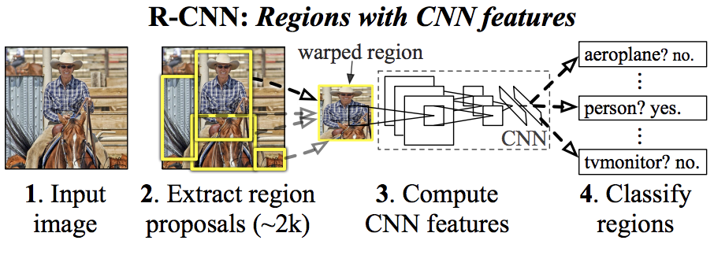
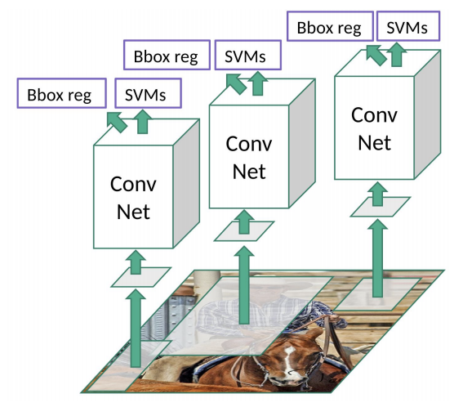
R-CNN - Region Based Convolutional Neural Networks
.
Girshick, Ross, Jeff Donahue, Trevor Darrell, and Jitendra Malik. "Rich feature hierarchies for accurate object detection and semantic segmentation." In Proceedings of the IEEE conference on computer vision and pattern recognition, pp. 580-587. 2014.

Slide 24
.
• Один против всех

Slide 25
.
• Один против одного

Slide 26
.
Метод Опорных Векторов
Support Vector Machines
Kernel Trick
Регрессия

Slide 27









.
$$x{ \text{ϵ} \text{ℝ}}^{p}$$
$$y{ \text{ϵ} \text{ℝ}}^{1}$$
$$w{ \text{ϵ} \text{ℝ}}^{p}$$
$${\left(x_{i}, y_{i}\right)}_{i=1}^{n}$$
$$F\left(x\right)=\{x,w\}+w_{0}$$
$$\frac{1}{2}{\left\|w\right\|}^{2}→min$$
$$\left|\{x,w\}+w_{0}−y\right|≤ε$$
слюнтяй~$ξ$
$\frac{1}{2}{\left\|w\right\|}^{2}+C\sum_{i}{ξ_{i}}→min$
$$\left|\{x,w\}+w_{0}−y\right|≤ε+|ξ|$$
зазор ~ $ε$
$K\left(x,y\right)=\{φ(x)$, $φ(y)$}

Slide 28
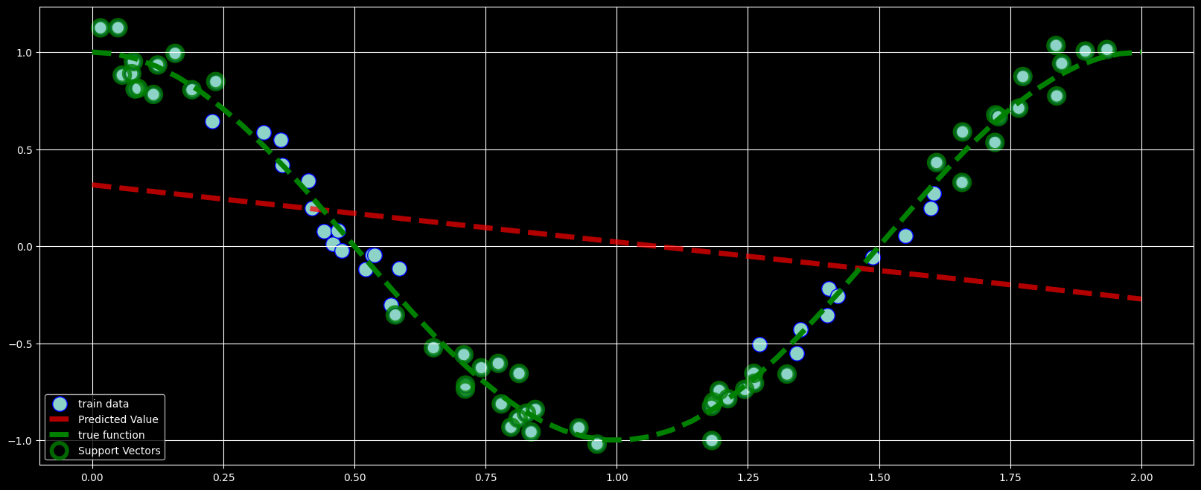
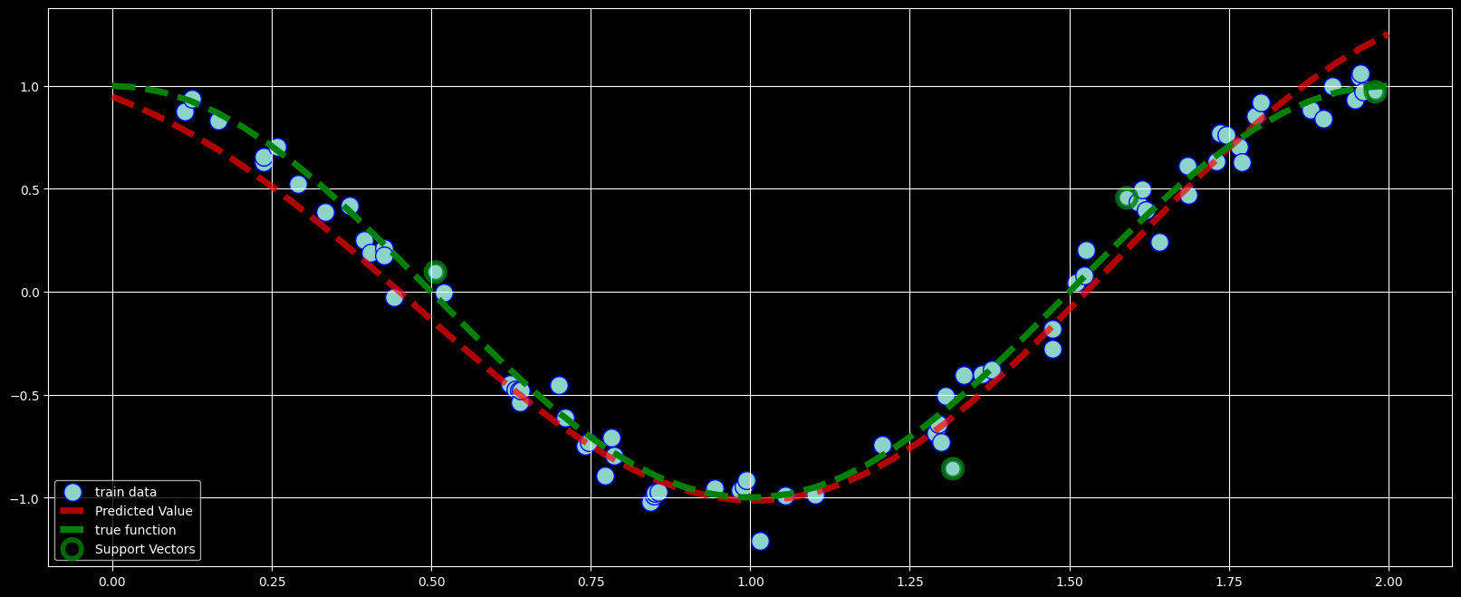
.

Slide 29

.
S.W.O.T.
Сильные стороны
“Математически совершенное разделение”
Включает регуляризацию (говорят $C \sim 1/λ$ )
Надежность: SVM может хорошо обрабатывать зашумленные данные и выбросы (Использует не все данные, а только опорные вектора)
Слабые стороны
Чувствительность к настройке гиперпараметров: SVM чувствителен к выбору ядер и гиперпараметров регуляризации, что может повлиять на его производительность
Интерпретируемость: SVM сложно интерпретировать, особенно при использовании нелинейных ядер
Возможности
Kernel trick (халявный Feature Engineering) для линейных и нелинейных зависимостей
Вроде как отлично работает когда число признаков > число объектов
Неприятности
Вычислительно затратный: SVM может быть дорогостоящим в вычислительном отношении, особенно при работе с большими наборами данных или множеством признаков

Slide 30
.
Метод Опорных Векторов
Линейное Разделение
Максимизация зазора между опорными векторами
Soft Margin (немного можно сочкануть) и Hard Margin (нет права на ошибку)
Kernel Trick
Ядро преобразования в многомерное пространство
Когда линейное разделение не работает добавляем много признаков и верим в линейное разделение
Регрессия
Линейная Функция
Минимизация зазора между опорными векторами
Soft Margin и Hard Margin, Kernel Trick

Slide 31
Вопросы, пожелания, предложения
?????????

